Slide 1
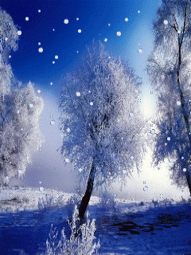





Cae la nieve, esta tarde no vendrás;

Slide 2
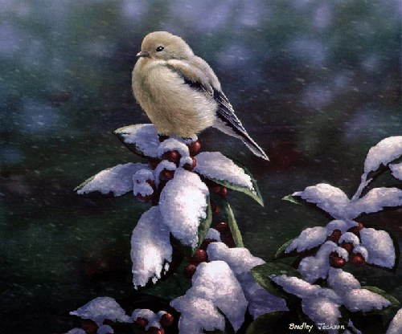

cae la nieve, y mi amor de luto está. Es como un cortejo, de lágrimas blancas, y el pájaro canta, las penas del alma.

Slide 3
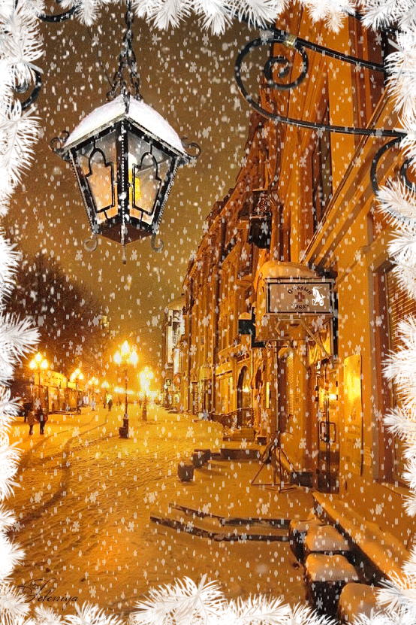

Esta tarde no vendrás, grito al desesperar, mas cae la nieve, y no vienes a verme.

Slide 4



Slide 5


Slide 6


Slide 7
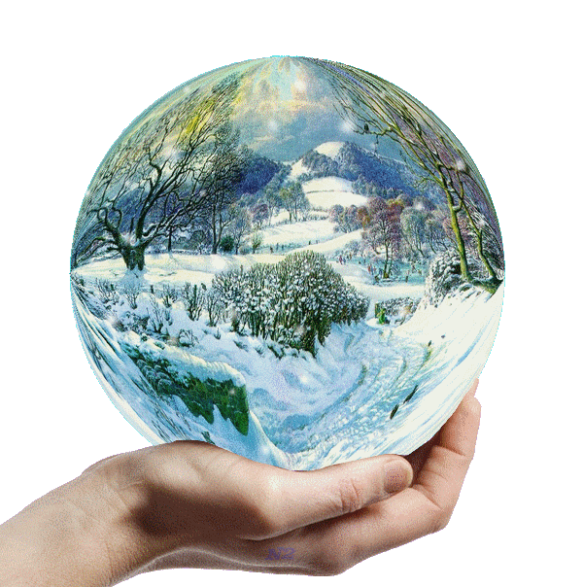

Slide 8


Slide 9


Slide 10
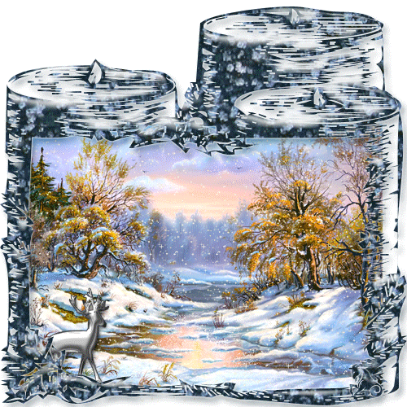

Cae la nieve, esta tarde no vendrás; cae la nieve, y mi amor de luto está.

Slide 11
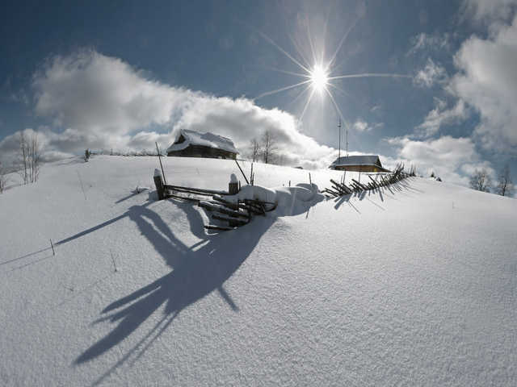

Esta incertidumbre, el frío y la ausencia, ¡oh! Dios, ¡oh! silencio, inmensa tristeza.

Slide 12
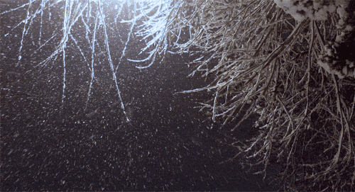

Esta tarde no vendrás, grito al desesperar,
mas cae la nieve, y a mi lado no vienes.

Slide 13

Mas cae la nieve , y a mi lado no vienes.

Slide 14
La, lala, lala, lala. La, lala, lala, lala.

Slide 15



Accede a la sección que desees desde aquí:
Propia Creación
De la Red
Dedicatorias | Fechas Especiales | Graciosos
Historia y Arte | Lugares | Musicales
Naturaleza y Ciencias | Política | Reflexión
Religiosos | Románticos | Salud
Dedicatorias | Fechas Especiales | Graciosos
Historia y Arte | Lugares | Musicales
Naturaleza y Ciencias | Política | Reflexión
Religiosos | Románticos | Salud
Si deseas recibir pps periódicamente en tu correo electrónico subscríbete aquí:

